Slide 1


Troubles anxieux
Orienter des soins fondés sur des données probantes pour les personnes de tous les âges vivant en Ontario
Notes:
Si vous avez des questions sur le contenu de cette présentation, veuillez nous contacter à QualityStandards@hqontario.ca

Slide 2
Objectifs
Aperçu des normes de qualité
De quoi s’agit-il? Comment sont-elles utilisées?
Pourquoi cette norme de qualité est-elle nécessaire?
Il existe des lacunes et des écarts dans la qualité des soins pour les personnes qui effectuent une transition entre l’hôpital et la maison en Ontario
Manière de mesurer le succès
Indicateurs qui peuvent vous aider à mesurer vos efforts d’amélioration de la qualité
Énoncés de qualité pour améliorer les soins
Les énoncés clés de la norme de qualité sur la transition entre l’hôpital et la maison

Slide 3
Normes de qualité
Informent les cliniciens et les patients sur ce devraient être la qualité des soins
Elles se concentrent sur les affections ou les processus pour lesquels il existe des variations importantes dans la prestation des soins, ou sur les écarts entre les soins offerts en Ontario et ceux que les patients devraient recevoir
Elles reposent sur les meilleures données probantes disponibles
Notes:
Les normes de qualité sont un petit ensemble d’énoncés à incidence élevée qui décrivent les soins optimaux lorsqu’il existe des écarts de qualité cernés en Ontario.
Leur application est volontaire et les normes sont de nature ambitieuse.
Conçues pour « relever le niveau » dans le but d’offrir les meilleurs soins possible à tous les Ontariens, peu importe où ils vivent dans la province.
Il existe de nombreuses lignes directrices, normes professionnelles et autres recommandations qui enrichissent l’ensemble des données probantes. Les normes de qualité complètent ces ressources.
Les normes de qualité énoncent les caractéristiques des soins qui devraient être offerts, mais ne nomment pas les personnes qui devraient les offrir (contrairement aux autres guides de pratique clinique et guides de pratiques exemplaires).
Les normes de qualité sont :
Concises : 5 à 15 énoncés solides, fondés sur des données probantes, portant sur des domaines de priorité élevée pour l’amélioration.
Accessibles : aident les cliniciens et les organismes de fournisseurs à offrir des soins de la plus haute qualité possible, et les patients à connaître les sujets à aborder avec leurs fournisseurs de soins (comparativement aux guides de pratique clinique qui sont assez arides, les normes sont très accessibles et écrites en langage clair).
Mesurables : chaque énoncé est accompagné d’un ou de plusieurs indicateurs de qualité (structure, processus ou résultat), ainsi que d’un ensemble de mesures des résultats pour l’ensemble de la norme.
Applicables : des outils et des ressources d’amélioration de la qualité soutiennent chaque norme en vue de favoriser l’adoption.

Slide 4
Normes de qualité
Aider les professionnels de la santé à savoir quels soins fournir, en se basant sur les données probantes et le consensus d’experts
Aider les organismes de soins de santé à mesurer, à évaluer et à améliorer la qualité des soins qu’ils fournissent
Assurer continuellement
des soins de grande qualité dans l’ensemble de la province
Aider les patients, les résidents, les familles et les soignants à savoir ce qu’ils doivent peuvent exiger en matière de soins
Notes:
Les patients, les aidants naturels et le public peuvent utiliser les normes de qualité pour comprendre les caractéristiques de soins d’excellente qualité, savoir à quoi ils devraient s’attendre de leurs fournisseurs de soins de santé et connaître la façon de discuter de la qualité de leurs soins.
Les régions provinciales et les organismes responsables de la prévention des maladies peuvent recourir aux normes de qualité pour mesurer les résultats de santé, tenir les fournisseurs de services de santé responsables de la prestation de soins de qualité supérieure et orienter les stratégies d’amélioration régionales.
Les organismes fournisseurs de soins de santé peuvent utiliser les normes de qualité pour mesurer et vérifier la qualité de leurs soins, cerner les écarts, orienter les stratégies d’amélioration organisationnelles et aiguiller les investissements dans les programmes cliniques.
Les professionnels de la santé peuvent recourir aux normes de qualité pour évaluer la façon dont ils exercent leur profession et cerner les secteurs d’amélioration de la qualité au niveau personnel et à l’échelle organisationnelle et ils peuvent intégrer les énoncés fondés sur des données probantes dans le perfectionnement professionnel.
Le gouvernement peut utiliser les normes de qualité pour cerner les domaines de priorité à l’échelle provinciale, éclairer les nouvelles initiatives de collecte de données et de production de rapports et concevoir des indicateurs de rendement et des incitatifs sous forme de financement.

Slide 5



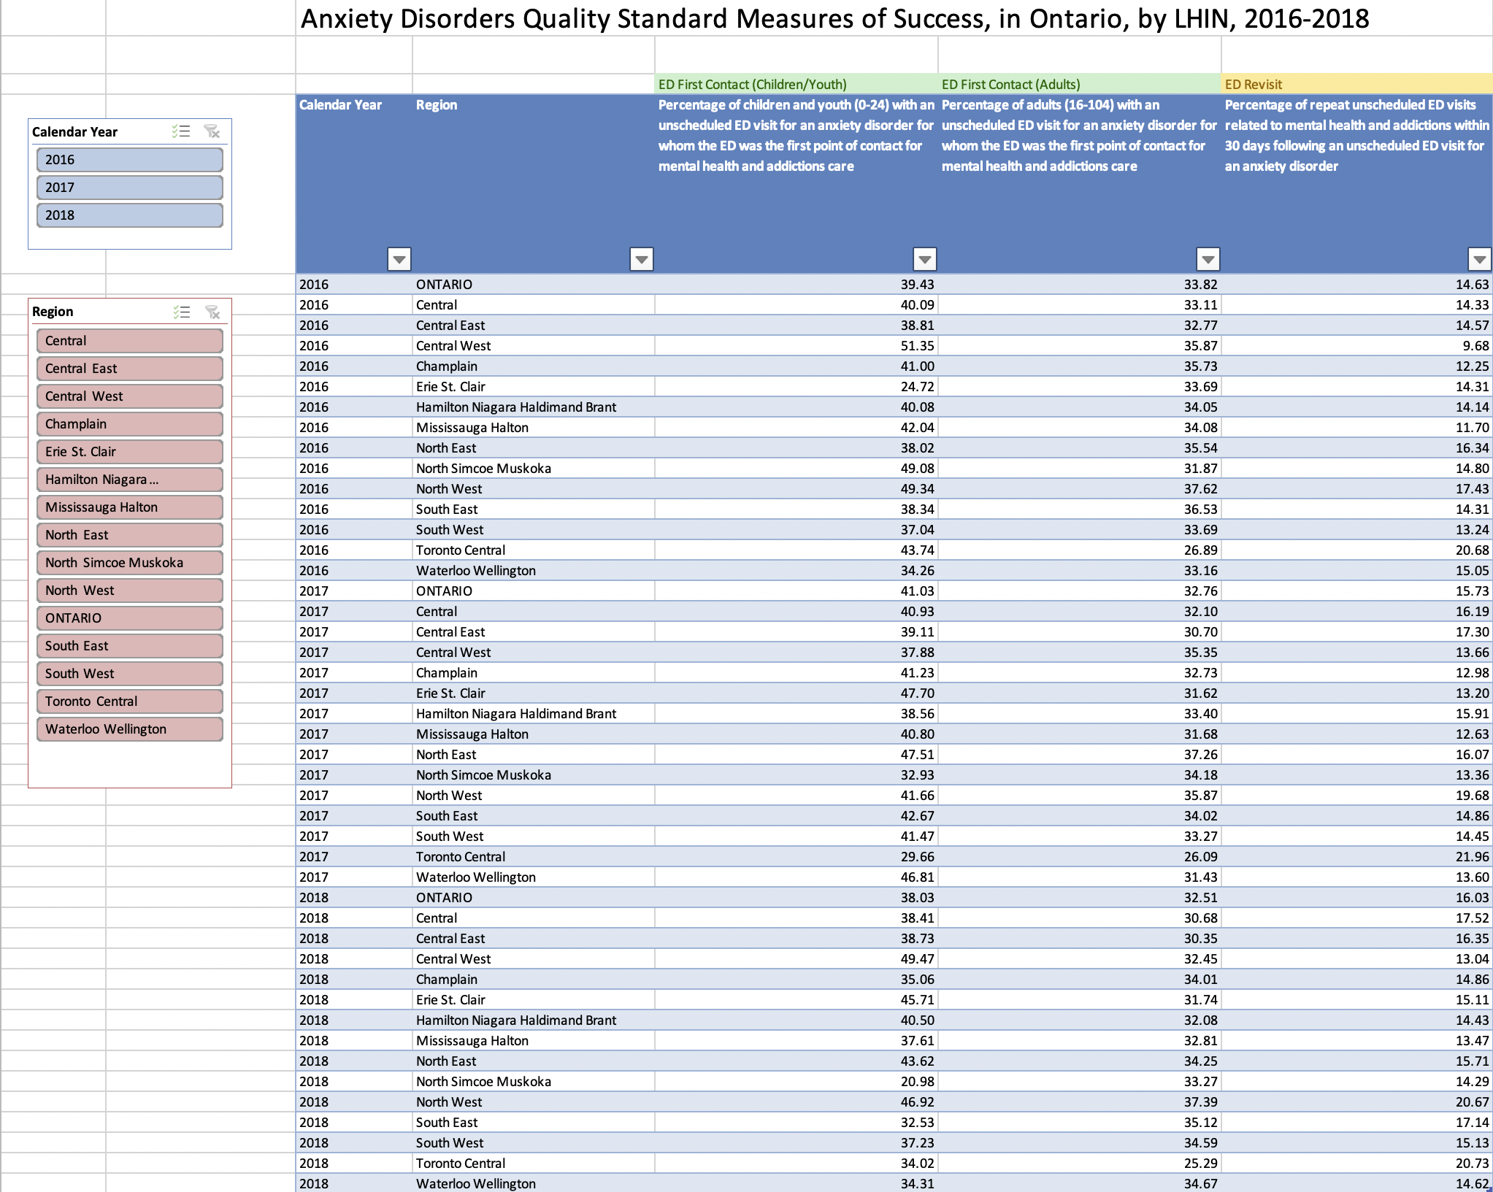
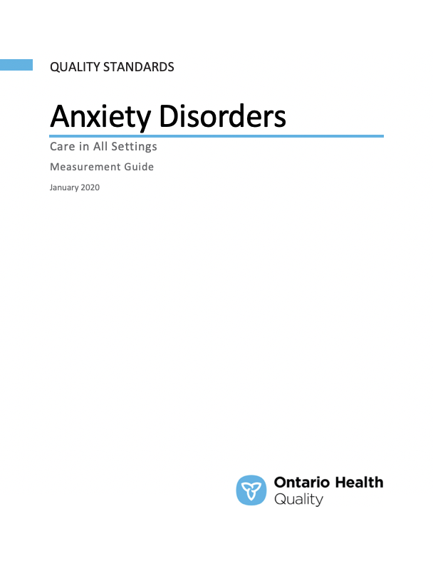
Aperçu de la norme de qualité
Norme de qualité
Guide du patient
Guide de démarrage
Tableaux de données
Guide de mesure
Vous trouverez ces ressources ici :
https://www.hqontario.ca/Am%C3%A9liorer-les-soins-gr%C3%A2ce-aux-donn%C3%A9es-probantes/Normes-de-qualit%C3%A9/Voir-toutes-les-normes-de-qualit%C3%A9/Troubles-anxieux
Notes:
Chaque norme de qualité porte sur une question de soins de santé spécifique. L’élaboration de chaque norme de qualité s’accompagne d’un assortiment de ressources.
Au moyen d’énoncés concis et faciles à comprendre, les normes de qualité décrivent à quoi ressemblent des soins de qualité pour une affection ou un sujet en fonction des données probantes.
Chaque norme de qualité est accompagnée des documents suivants :
Un guide de référence des patients
Recommandations relatives à l’adoption (note : ceci est inclus dans la norme de qualité, Appendice 1 : Manière dont le système de soins de santé peut appuyer la mise en œuvre)
Un guide de démarrage
Des tableaux de données
Un guide de mesure
Les normes de qualité fournissent un plan d’action afin de permettre au système de soins de santé en Ontario de mieux fonctionner, de faciliter les transitions harmonieuses et de s’assurer que les patients reçoivent les mêmes soins de qualité supérieure, quel que soit l’endroit où ils vivent.

Slide 6
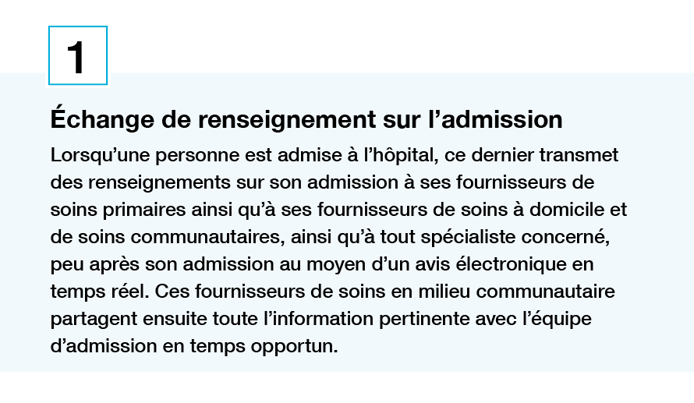
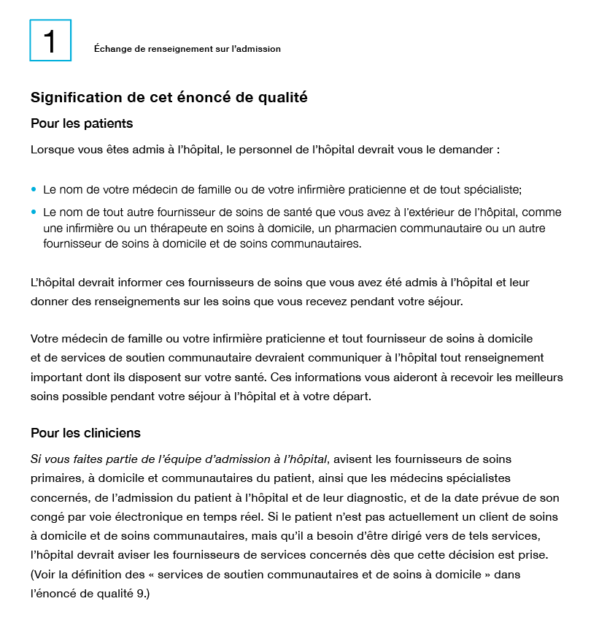
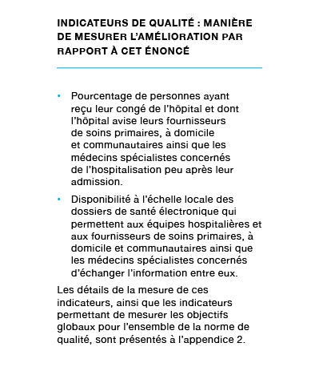
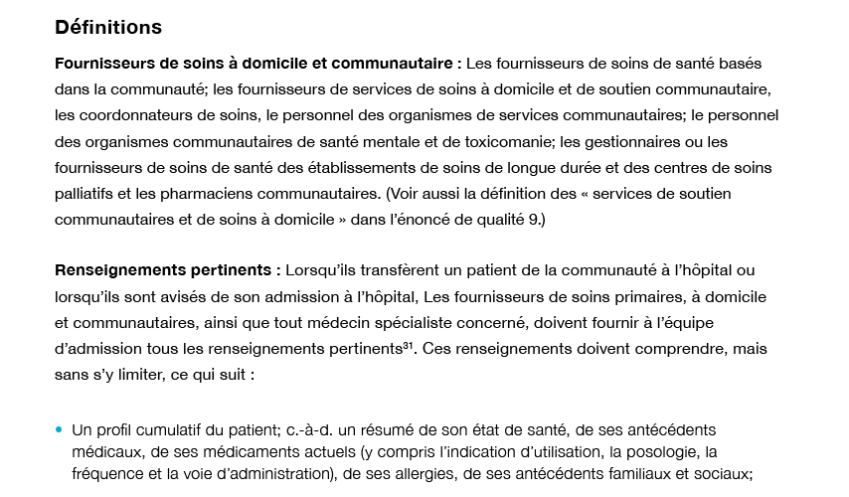
Aperçu de la norme de qualité
L’Énoncé
Le public
Les définitions
Les indicateurs
*Les extraits sont tirés de la norme de qualité Transitions entre l'hôpital et la maison.

Slide 7
Normes de qualité :
Guide du patient
Le guide du patient est conçu pour donner aux patients de l’information sur ce à quoi ressemblent des soins de qualité pour diverses affections, en se fondant sur les meilleures données probantes, afin qu’ils puissent poser des questions éclairées à leurs fournisseurs de soins de santé.
Notes:
Chaque norme de qualité comprend un résumé en langage simple pour les patients, les familles, les aidants naturels et le public, appelé le guide de conversation du patient.
Participation des patients aux normes de qualité :
Participation à des comités consultatifs en tant que membres
Groupes de discussion et entretiens avec des informateurs clés sur des sujets précis (au besoin)
Période de commentaires du public pour chaque norme de qualité
Consultations sur le guide de conversation des patients

Slide 8
Normes de qualité :
Recommandations relatives à l’adoption
Recommandations pour les décideurs, les administrateurs, les organismes de soins de santé et les professionnels qui visent à combler les lacunes entre les soins actuels et les soins présentés dans les énoncés de qualité pour favoriser l’adoption de la norme de qualité dans l’ensemble de l’Ontario.
Notes:
Même si de nombreux aspects de la norme de qualité représentent les soins qui peuvent et devraient être offerts aujourd’hui, il est reconnu qu’il existe des obstacles systémiques plus vastes qui peuvent empêcher la prestation des soins conformément à la norme. Ce document résume les exigences à l’échelle régionale et systémique qui sont nécessaires pour aider les professionnels de la santé et les organismes de soins de santé à respecter ces normes et le délai prévu pour surmonter ces obstacles.

Slide 9
Normes de qualité :
Outils de mise en œuvre
Le Guide de démarrage :
Décrit le processus d’utilisation de la norme de qualité à titre de ressource pour offrir des soins de qualité supérieure
Contient des démarches fondées sur des données probantes, ainsi que d’autres outils et modèles utiles pour mettre en œuvre les idées de changement à l’échelle de la pratique
Notes:
Toutefois, il y a des choses que nous pouvons faire aujourd’hui malgré les vastes obstacles systémiques qui pourraient prendre du temps à surmonter. Le Guide de démarrage est un document qui décrit le processus d’utilisation des normes de qualité à titre de ressources pour offrir des soins de qualité supérieure. Il compile un certain nombre de ressources afin de soutenir l’adoption des normes, notamment des liens vers des ressources sur la mise en œuvre et l’amélioration de la qualité, des exemples et des activités à des fins de réflexion, ainsi que des modèles et des documents pour soutenir les activités de planification de la mise en œuvre. Le Guide de démarrage comprend également un modèle de plan d’action et des exemples sur la manière dont les plans d’amélioration de la qualité peuvent aider à faire progresser les normes de qualité.

Slide 10
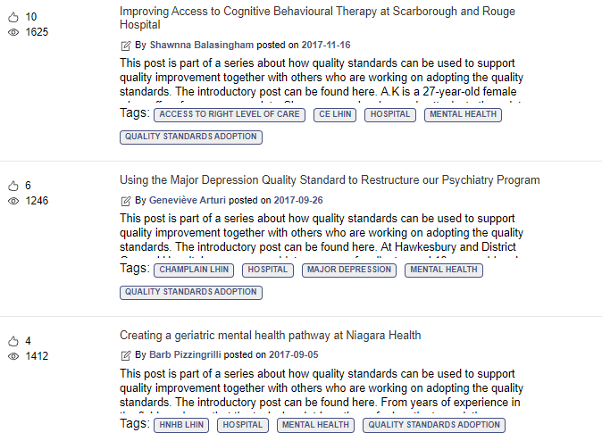
Normes de qualité :
Quorum
Quorum est une communauté en ligne qui a pour ambition d’améliorer la qualité des soins de santé en Ontario.
La Série sur l’adoption de normes de qualité met en évidence les efforts déployés dans le domaine des soins de santé pour mettre en œuvre des changements et éliminer les lacunes en matière de soins liés aux normes de qualité.
Visitez la Série sur l’adoption de normes de qualité sur Quorum pour savoir comment les organisations mettent en œuvre les normes de qualité.

Slide 11
Normes de qualité :
Guide de mesure
Le guide de mesure comporte deux sections dédiées :
Mesure locale : ce que vous pouvez faire pour évaluer la qualité des soins que vous fournissez à l’échelle locale
Mesure provinciale : ce que vous pouvez faire pour mesurer le succès de la norme de qualité à l’échelle provinciale

Slide 12
Normes de qualité :
Tableaux de données
Les tableaux de données peuvent être utilisés pour examiner les variations dans les résultats des indicateurs dans l’ensemble de la province. Ils comprennent des données sur les indicateurs clés :
Au fil du temps pour l’Ontario
Dans toutes les régions de l’Ontario
Pour des mesures précises de l’équité (âge, sexe, ruralité et revenu du ménage)

Slide 13
Pourquoi avons-nous besoin d’une norme de qualité pour les troubles anxieux?
Notes:
Les données présentées dans les diapositives suivantes concernent les personnes atteintes d'un trouble anxieux et leurs aidants naturels.

Slide 14

Le taux de prévalence des troubles anxieux au Canada de 4,9 % en 2015¹ atteint 32 %² lorsque l’on tient compte du taux de prévalence au cours de la vie (personnes qui en sont atteintes à un moment donné de leur vie).
Les troubles anxieux sont l’un des
problèmes de santé mentale les plus courants³.
Remarque : le trouble obsessionnel-compulsif et le syndrome de stress post-traumatique ont été inclus dans les données utilisées pour calculer le taux de prévalence et le taux de prévalence au cours de la vie. Le taux de prévalence au cours de la vie est basé sur des données provenant des États-Unis.
Sources : ¹Organisation mondiale de la santé. Depression and Other Common Mental Health Disorders: Global Health Estimates. 2017.
²Kessler RC, Petukhova M, Sampson NA, Zaslavsky AM, Wittchen HU. Twelve-month and lifetime prevalence and lifetime morbid risk of anxiety and mood disorders in the United States. Int J Methods Psychiatr Res. 2012; 21(3), pp. 169 à 184.
³Santé Canada et l’Agence de la santé publique du Canada. Santé mentale - Troubles anxieux. Juillet 2009.

Slide 15

Les troubles anxieux sont sous-diagnostiqués et insuffisamment traités¹.
Le temps moyen entre l’apparition des symptômes chez une personne et le moment où elle obtient des soins est de 16,1 ans² alors qu’environ
40 % des personnes ayant eu un diagnostic d’anxiété et de troubles connexes ne sont pas traitées¹.
Sources : ¹Katzman MA, Bleau P, Blier P, Chokka P, Kjernisted K, Van Ameringen M, et coll. Canadian clinical practice guidelines for the management of anxiety, posttraumatic stress and obsessive-compulsive disorders. BMC Psychiatry. 2014;14 Suppl 1:S1.
²Johnson EM, Coles ME. Failure and delay in treatment-seeking across Anxiety Disorders. Community Mental Health J. 2013; 49, pp. 668 à 674.

Slide 16

Plus de 40 000 adultes et plus de 13 000 enfants et adolescents ont dû se rendre à l’urgence pour un trouble anxieux en Ontario en 2018.
Remarque : Les enfants et les adolescents sont définis comme toute personne âgée entre 0 et 24 ans alors que les adultes comprennent toutes les personnes âgées de 16 ans et plus. Le taux est normalisé en fonction de l’âge et du sexe.
Sources : Base de données sur les personnes inscrites (BDPI), Système national d’information sur les soins ambulatoires (SNISA), 2018, données fournies par ICES.

Slide 17



Les consultations pour troubles anxieux sont le deuxième facteur en importance dans la hausse des coûts des services d’urgence associés à la santé mentale et à la toxicomanie au Canada et ont atteint 27 millions de dollars pendant l’exercice 2017-2018.
Remarque : Les données indiquées pour l’exercice 2017-2018 sont partielles et n’incluent que l’Ontario, l’Alberta et le Yukon.
Source : Institut canadien d’information sur la santé. Ressources des systèmes de santé pour les soins en santé mentale et en toxicomanie au Canada. Juillet 2019.

Slide 18
En 2018 en Ontario, 1 adulte sur 3 et près de 4 enfants et adolescents sur 10 qui ont dû se rendre à l’urgence pour un trouble anxieux n’avaient pas eu accès aux services de médecins ou d’hôpitaux pour des soins en santé mentale et en dépendance au cours des deux années précédentes.
En un mot, l’urgence fut le premier endroit où ils ont obtenu des services médicaux pour leur trouble anxieux.
Remarque : Les soins en santé mentale et en dépendance antérieurs incluent les services médicaux fournis par un médecin, un service d’urgence ou un hôpital. Les enfants et les adolescents sont définis comme toute personne âgée entre 0 et 24 ans alors que les adultes comprennent toutes les personnes âgées de 16 ans et plus. Le taux est normalisé en fonction de l’âge et du sexe.
Sources : Base de données sur les personnes inscrites (BDPI), Système national d’information sur les soins ambulatoires (SNISA), Base de données sur les congés des patients (BDCP), Base de données sur les demandes de règlement du Régime de l’assurance-santé de l’Ontario (RAMO), Système ontarien d’information sur la santé mentale (SIOSM), 2018, données fournies par IC/ES.
Notes:
Adultes : 33 %
Enfants et adolescents : 38 %

Slide 19
Les enfants de 0 à 9 ans présentent le taux le plus élevé de premier contact à l’urgence en Ontario pour un trouble anxieux, suivi des adultes de 85 ans et plus
Pourcentage de personnes qui ont dû se rendre à l’urgence de façon imprévue pour un trouble anxieux et n’avaient obtenu aucun soin médical en santé mentale et en dépendance au cours des deux années précédentes en Ontario, par âge, entre janvier 2018 et décembre 2018
■ Enfants/adolescents (0 à 15 ans)  Adultes (16 à 104 ans)
Remarques : Les soins en santé mentale et en dépendance antérieurs incluent les services médicaux fournis par un médecin, un service d’urgence ou un hôpital. Il existe certaines différences dans les codes de diagnostic inclus pour les enfants et les adolescents et ceux des adultes. Le taux est normalisé en fonction du sexe.
Sources : Base de données sur les personnes inscrites (BDPI), Système national d’information sur les soins ambulatoires (SNISA), Base de données sur les congés des patients (BDCP), Base de données sur les demandes de règlement du Régime de l’assurance-santé de l’Ontario (RAMO), Système ontarien d’information sur la santé mentale (SIOSM), 2018, données fournies par IC/ES.

Slide 20
Le taux de premier contact à l’urgence pour un trouble anxieux varie entre 21,0 % et 49,5 % chez les enfants et les adolescents et entre 25,3 % et 37,4 % chez les adultes dans les différentes régions de l’Ontario
Pourcentage de personnes qui ont dû se rendre à l’urgence de façon imprévue pour un trouble anxieux et n’avaient obtenu aucun soin médical en santé mentale et en dépendance au cours des deux années précédentes en Ontario, par réseau local d’intégration des services de santé, entre janvier et décembre 2018
■ Enfants/adolescents (0 à 24 ans)  Adultes (16 à 104 ans)
Remarque : Les soins en santé mentale et en dépendance antérieurs incluent les services médicaux fournis par un médecin, un service d’urgence ou un hôpital. Il existe certaines différences dans les codes de diagnostic inclus pour les enfants et les adolescents et ceux des adultes. Le taux est normalisé en fonction de l’âge et du sexe.
Sources : Base de données sur les personnes inscrites (BDPI), Système national d’information sur les soins ambulatoires (SNISA), Base de données sur les congés des patients (BDCP), Base de données sur les demandes de règlement du Régime de l’assurance-santé de l’Ontario (RAMO), Système ontarien d’information sur la santé mentale (SIOSM), 2018, données fournies par IC/ES.

Slide 21
En 2018 en Ontario, près d’une consultation sur six à l’urgence pour un trouble anxieux a été suivie dans les 30 jours d’une consultation imprévue à l’urgence pour des soins en santé mentale et en dépendance.
Remarque : Le taux est normalisé en fonction de l’âge et du sexe.
Sources : Base de données sur les personnes inscrites (BDPI), Système national d’information sur les soins ambulatoires (SNISA), 2018, données fournies par IC/ES.
Notes:
1 sur 6 = 16,03 %

Slide 22
Le taux de consultations à l’urgence pour un trouble anxieux suivi d’une nouvelle consultation dans les 30 jours pour des problèmes de santé mentale et de dépendance est plus élevé chez les personnes âgées de 25 à 44 ans comparativement au taux général en Ontario
Pourcentage de consultations imprévues à l’urgence pour un trouble anxieux suivies dans les 30 jours d’une consultation imprévue à l’urgence pour des soins en santé mentale et en dépendance, en Ontario, par âge, de janvier 2018 à décembre 2018
Remarque : Le taux est normalisé en fonction du sexe.
Sources : Base de données sur les personnes inscrites (BDPI), Système national d’information sur les soins ambulatoires (SNISA), 2018, données fournies par ICES.
Notes:
Moyenne en Ontario : 16,0%

Slide 23
Le taux de consultations à l’urgence pour un trouble anxieux suivi d’une nouvelle consultation dans les 30 jours pour des problèmes de santé mentale et de dépendance variait entre 13,0 % et 20,7 % dans les différentes régions de l’Ontario
Pourcentage de consultations imprévues à l’urgence pour un trouble anxieux suivies dans les 30 jours d’une consultation imprévue à l’urgence pour des soins en santé mentale et en dépendance, en Ontario, par réseau local d’intégration des services de santé, de janvier à décembre 2018
Remarque : Le taux est normalisé en fonction de l’âge et du sexe.
Source : Base de données sur les personnes inscrites (BDPI), Système national d’information sur les soins ambulatoires (SNISA), 2018, données fournies par ICES.

Slide 24
« En tant qu’aidante et défenseure des intérêts de ma mère qui a eu de nombreux problèmes de santé, dont des troubles anxieux, de la dépression, de la polyarthrite rhumatoïde et une maladie du rein, j’ai remarqué que même si ces différents problèmes étaient interreliés, chaque médecin travaillait en vase clos, et chaque fois, les problèmes de santé physique étaient traités en priorité, mais sans jamais tenir compte des problèmes de santé mentale. Pendant plus de 40 ans, ma mère n’a donc eu accès qu’à un traitement pharmacologique pour son trouble anxieux, même si ce traitement n’était pas efficace pour elle.
Ces énoncés de qualité valident le type de soins auxquels les patients et les familles devraient s’attendre. Avoir accès à cette information les aidera à poser les bonnes questions aux fournisseurs de soins et à pouvoir s’assurer d’obtenir le niveau de soins dont ils ont besoin et auquel ils devraient avoir droit. »
- Jaime Brown, conseillère en expérience vécue, Comité consultatif sur la norme de qualité relative aux troubles anxieux et aux troubles obsessionnels-compulsifs

Slide 25
« Entendre dire que certaines personnes ont longtemps souffert de troubles anxieux en raison d’un diagnostic ou d’un traitement inadéquat est plus que désolant. Il est important de pouvoir aider les utilisateurs et les professionnels qui œuvrent en santé mentale à mieux comprendre les pratiques exemplaires. Nous pouvons améliorer les résultats cliniques en utilisant des ressources fondées sur des données probantes et améliorer la qualité et l’efficacité des soins que nous offrons. Ces normes de qualité sont un appel à l’action qui vise à améliorer la qualité des soins et à permettre un meilleur accès aux évaluations et aux traitements fondés sur des données probantes pour les personnes atteintes de troubles anxieux en Ontario. »
– Judith Laposa, membre du Comité consultatif sur la norme de qualité relative aux troubles anxieux et aux troubles obsessionnels-compulsifs

Slide 26
Énoncés de qualité pour améliorer les soins

Slide 27
Portée de cette norme de qualité
La présente norme de qualité porte sur les soins offerts aux personnes atteintes de troubles anxieux. La norme de qualité s’applique à tous les milieux de soins, mais porte principalement sur les soins donnés dans les établissements de soins primaires et en milieu communautaire.
La présente norme de qualité porte sur les types de troubles anxieux suivants : phobies spécifiques, trouble d’anxiété sociale, trouble d’anxiété généralisée, trouble panique et agoraphobie. Bien qu’elle mette l’accent sur les soins offerts aux adultes (18 ans et plus), cette norme de qualité comprend également du contenu pertinent pour les soins donnés aux enfants et aux adolescents (moins de 18 ans).
Notes:
Portée de cette norme de qualité
La présente norme de qualité porte sur les soins offerts aux personnes qui vivent avec un trouble anxieux. La norme de qualité s’applique à tous les milieux de soins, mais porte principalement sur les soins donnés dans les établissements de soins primaires et en milieu communautaire. Elle porte sur les types de troubles anxieux suivants : phobies spécifiques, trouble d’anxiété sociale, trouble d’anxiété généralisée, trouble panique et agoraphobie. Bien qu’elle mette l’accent sur les soins offerts aux adultes (18 ans et plus), cette norme de qualité comprend également du contenu pertinent pour les soins donnés aux enfants et aux adolescents (moins de 18 ans).
Peu de recommandations en ce qui concerne la pratique clinique étaient disponibles pour appuyer l’élaboration d’une norme de qualité globale pour les enfants et les adolescents. La présente norme n’inclut donc de l’orientation que lorsque du contenu et des recommandations avec lignes directrices pertinents étaient disponibles à cet égard.
La présente norme de qualité utilise la catégorisation des troubles anxieux que l’on retrouve dans le DSM-5® Manuel diagnostique et statistique des troubles mentaux⁴.
Phobie spécifique : « peur ou anxiété intenses à propos d’un objet ou d’une situation spécifique. La peur ou l’anxiété est disproportionnée par rapport au danger réel engendré par l’objet ou la situation spécifique. »
Trouble d’anxiété sociale : « peur ou anxiété intenses d’une ou plusieurs situations sociales durant lesquelles le sujet est exposé à l’éventuelle observation attentive d’autrui. »
Trouble d’anxiété généralisé : « anxiété et soucis excessifs (...) concernant un certain nombre d’événements ou d’activités » où « la personne éprouve de la difficulté à contrôler cette préoccupation. »
Trouble panique : « attaques de panique récurrentes et inattendues. Une attaque de panique est une montée brusque de crainte intense ou de malaise intense qui atteint son acmé en quelques minutes, avec la survenue de quatre (ou plus) symptômes » parmi 13 symptômes physiques et cognitifs.
Agoraphobie : « peur ou anxiété marquée [pense qu’il pourrait être difficile de s’en échapper ou de trouver du secours en cas de survenue de symptômes de panique]... » ou anxiété déclenchée par l’exposition réelle ou anticipée à un vaste éventail de situations comme « utiliser les transports en commun, être dans des endroits ouverts, être dans des endroits clos, être dans une file d’attente ou dans une foule, être seul à l’extérieur du domicile. »
Bien que cette norme de qualité comprenne des renseignements qui pourraient s’appliquer à d’autres troubles anxieux, la portée de la présente norme de qualité ne traite pas du mutisme sélectif, de l’anxiété de séparation, du trouble anxieux induit par l’alcool ou d’autres drogues, du trouble anxieux dû à une autre affection médicale ou du trouble anxieux non spécifié. La présente norme de qualité ne traite pas non plus des troubles liés à des traumatismes ou à des facteurs de stress (y compris le syndrome de stress post-traumatique).

Slide 28












Thèmes de l’énoncé sur cette norme de qualité
Détermination
Évaluation globale
Soutien à la famille
Approche par paliers en matière de soins
Auto-assistance
Thérapie cognitivo-comportementale
Traitement pharmacologique
Surveillance
Soutien pendant la réponse au traitement initial
Expertise spécialisée dans les troubles anxieux
Prévention des rechutes
Transitions dans les soins
Notes:
.

Slide 29
Énoncé de qualité 1 :
Détermination
Les personnes soupçonnées d’être atteintes de troubles anxieux font l’objet d’une détermination précoce à l’aide (1) d’un outil d’évaluation validé ou de questions de dépistage reconnues et (2) d’échelles de cotes de gravité validées.

Slide 30
Énoncé de qualité 2 :
Évaluation globale
Les personnes soupçonnées d’être atteintes de troubles anxieux ou qui ont reçu un résultat de dépistage positif pour des troubles anxieux font l’objet d’une évaluation globale en temps opportun afin de déterminer si elles ont un trouble anxieux particulier, la gravité de leurs symptômes, si elles présentent des comorbidités et si elles ont une déficience fonctionnelle associée.

Slide 31
Énoncé de qualité 3 :
Soutien à la famille
Les personnes atteintes de troubles anxieux sont encouragées à faire participer les membres de leur famille à l’évaluation et au traitement, en tenant compte des besoins et des préférences de chacun. Les membres de la famille sont également orientés vers les ressources et le soutien disponibles et se voient proposer de la psychoéducation.

Slide 32
Énoncé de qualité 4 :
Approche par paliers en matière de soins
Les personnes atteintes de troubles anxieux reçoivent un traitement qui suit une approche par paliers utilisant d’abord l’intervention la moins intensive et la plus efficace, en fonction de la gravité des symptômes, du degré de déficience fonctionnelle, ainsi que des besoins et des préférences individuels.

Slide 33
Énoncé de qualité 5 :
Auto-assistance
Les personnes atteintes de troubles anxieux sont informées des ressources d’auto-assistance, comme les livres, les ressources éducatives disponibles sur Internet et les groupes de soutien, et reçoivent de l’aide pour y accéder en fonction de leurs besoins et de leurs préférences individuelles et en harmonie avec l’approche par paliers en matière de soins.

Slide 34
Énoncé de qualité 6 :
Thérapie cognitivo-comportementale
Les personnes atteintes de troubles anxieux ont accès en temps opportun à la thérapie cognitivo-comportementale (TCC), en fonction de leurs besoins et préférences individuels et en harmonie avec une approche par paliers en matière de soins. La thérapie cognitivo-comportementale est dispensée par un professionnel de la santé spécialisé dans les troubles anxieux.

Slide 35
Énoncé de qualité 7 :
Traitement pharmacologique
Les personnes atteintes de troubles anxieux modérés à graves, ou celles qui ne répondent pas à un traitement psychologique, se voient offrir un traitement pharmacologique en fonction de leurs besoins et de leurs préférences individuelles et en harmonie avec une approche par paliers en matière de soins.

Slide 36
Énoncé de qualité 8 :
Surveillance
Les personnes atteintes de troubles anxieux font l’objet d’un suivi régulier en ce qui concerne leur réponse au traitement (efficacité et tolérabilité) pendant toute la durée de celui-ci grâce à des outils validés et à une évaluation de leur évolution clinique.

Slide 37
Énoncé de qualité 9 :
Soutien pendant la réponse au traitement initial
Les personnes atteintes de troubles anxieux sont informées de ce à quoi elles doivent s’attendre et reçoivent du soutien pendant le traitement initial. Lorsque le traitement initial ne fonctionne pas, les personnes atteintes de troubles anxieux doivent être réévaluées. Elles pourront alors accéder à d’autres options de traitement en fonction de leurs besoins et de leurs préférences individuelles et en harmonie avec l’approche par paliers en matière de soins.

Slide 38
Énoncé de qualité 10 :
Expertise spécialisée dans les troubles anxieux
Les personnes atteintes de troubles anxieux qui n’ont pas répondu adéquatement aux traitements sont orientées vers un professionnel de la santé possédant une expertise spécialisée dans les troubles anxieux.

Slide 39
Énoncé de qualité 11 :
Prévention des rechutes
Les personnes atteintes de troubles anxieux qui reçoivent un traitement sont également informées et éduquées sur la façon de prévenir les rechutes et de gérer les symptômes si jamais ils se manifestent de nouveau.

Slide 40
Énoncé de qualité 12 :
Transitions dans les soins
Les personnes atteintes de troubles anxieux reçoivent des soins appropriés pendant toute leur vie et vivent des transitions harmonieuses entre les différents services et professionnels de la santé, y compris entre les divers milieux de soins et lorsqu’elles doivent passer des services pour enfants et adolescents à ceux pour adultes.

Slide 41
Manière de mesurer le succès
Notes:
Le Comité consultatif sur la norme de qualité relative aux troubles anxieux et aux troubles obsessionnels-compulsifs a défini certains objectifs généraux pour cette norme de qualité. Ces objectifs ont été mis en correspondance avec des indicateurs qui peuvent servir à suivre les progrès réalisés pour améliorer les soins aux personnes atteintes de troubles anxieux en Ontario. Certains indicateurs sont mesurables à l’échelle provinciale, tandis que d’autres ne peuvent être mesurés qu’à l’aide de données de source locale.

Slide 42
Indicateurs pouvant être mesurés à l’aide de données provinciales
Pourcentage de personnes ayant dû se rendre à l’urgence de façon imprévue en raison d’un trouble anxieux et pour qui l’urgence a été le premier point de contact pour les soins en santé mentale et pour le traitement des dépendances
Pourcentage de consultations imprévues et répétées à l’urgence en raison de problèmes de santé mentale et de dépendance dans les 30 jours suivant une consultation non planifiée à l’urgence en raison de troubles anxieux

Slide 43
Indicateurs ne pouvant être mesurés qu’à l’aide de données locales
Pourcentage de personnes soupçonnées d’être atteintes de troubles anxieux ou qui ont reçu un résultat de dépistage positif pour des troubles anxieux et qui font l’objet d’une évaluation globale en temps opportun afin de déterminer si elles ont un trouble anxieux particulier, la gravité de leurs symptômes, si elles présentent des comorbidités et si elles ont une déficience fonctionnelle associée.
Pourcentage de personnes atteintes de troubles anxieux pour lesquelles la thérapie cognitivo-comportementale (TCC) a été jugée appropriée et dont la TCC adaptée au trouble est donnée par un professionnel de la santé spécialisé dans les troubles anxieux.
Pourcentage de personnes atteintes de trouble anxieux qui disent avoir vu une amélioration de leur qualité de vie.
Pourcentage de personnes atteintes de trouble anxieux qui sont « tout à fait d’accord » avec la question suivante : « Les services que je reçois m’aident à surmonter plus facilement mes difficultés. »
Pourcentage de personnes atteintes de troubles anxieux qui terminent la TCC et ont un rétablissement stable
Pourcentage de personnes atteintes de troubles anxieux qui terminent la TCC et ont une amélioration stable

Slide 44
Sources des données et remerciements
Les données utilisées dans cette présentation ont été fournies par l’Institute for Clinical Evaluative Sciences (ICES), qui est financé par une subvention annuelle du ministère de la Santé de l’Ontario. Les opinions, résultats et conclusions présentés dans ce rapport sont ceux des auteurs et sont indépendants des sources de financement. Aucune approbation du ICES ou du ministère de la Santé n’est prévue ou ne devrait être déduite du présent rapport. Les liens entre les différents ensembles de données ont été effectués à l’aide d’identificateurs codés uniques et analysés par l’ICES. Certaines données utilisées dans ce rapport sont fondées sur des données et des renseignements compilés et fournis par l’Institut canadien d’information sur la santé (ICIS). Les analyses, conclusions, opinions et énoncés exprimés dans le présent rapport sont ceux des auteurs, et pas nécessairement ceux de l’ICIS.

Slide 45
Venez nous y rejoinder :
quorum.hqontario.ca

